Slide 2
En pequeños grupos
Las palabras que a continuación van a aparecer en la pantalla están asociadas a temáticas o problemas que son importantes de profundizar si de verdad queremos hacernos parte de la renovación eclesial.

Slide 3
¡Comenzamos!
De todas las palabras que aparecerán en la pantalla podrás elegir 2 palabras
Tienes que prestar mucha atención…

Slide 4

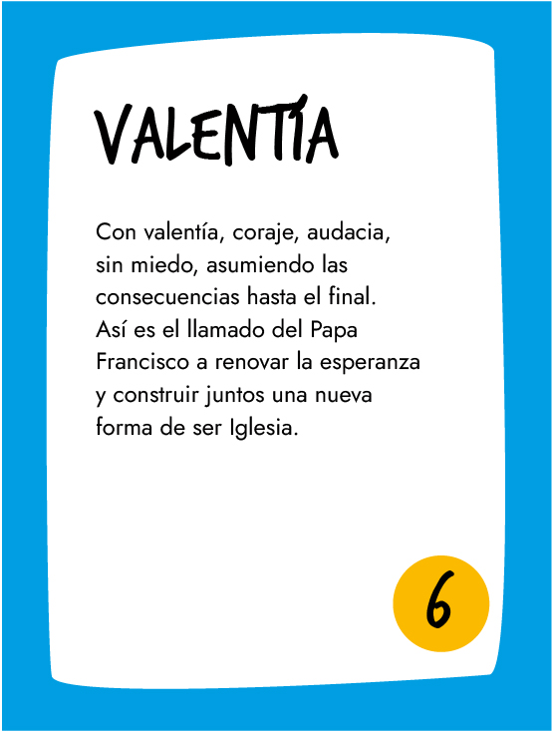
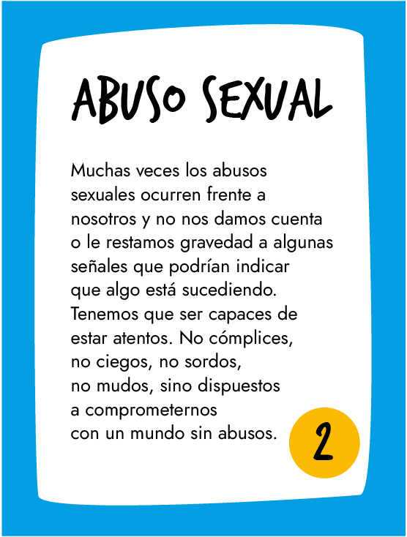
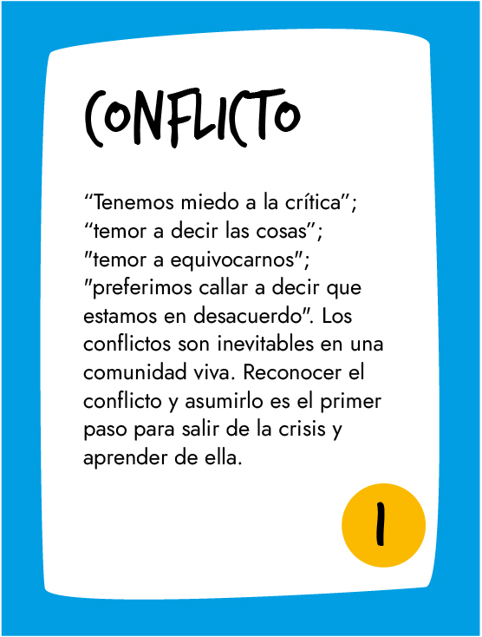
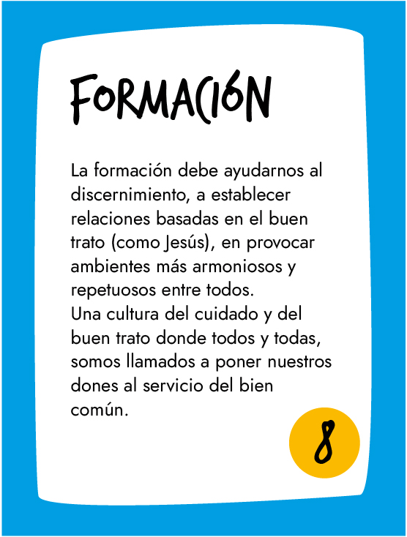
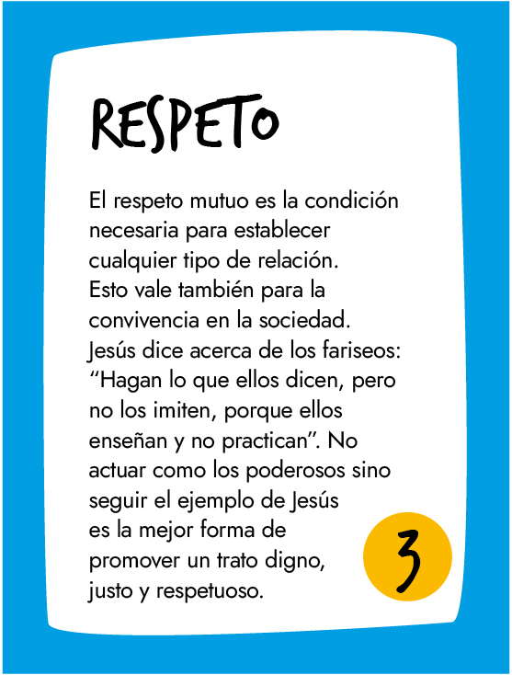
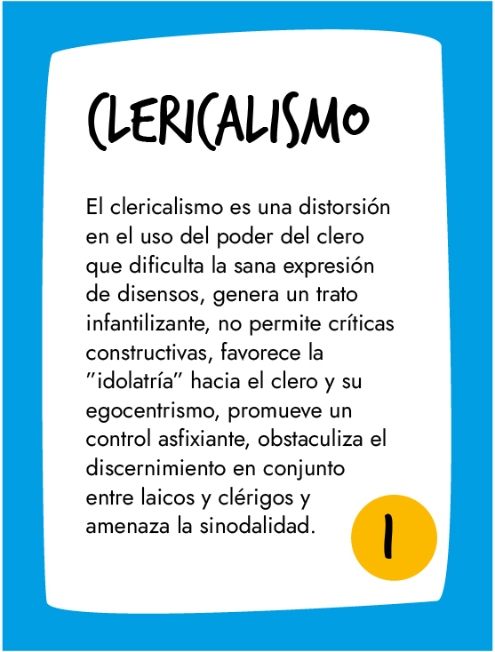

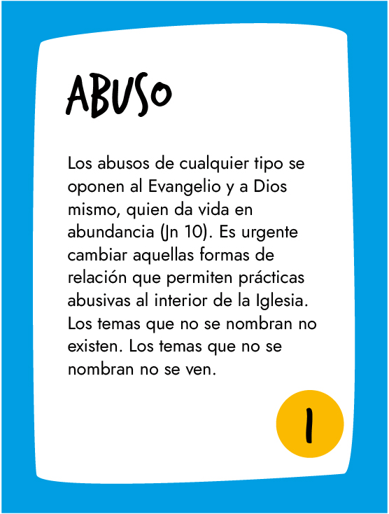
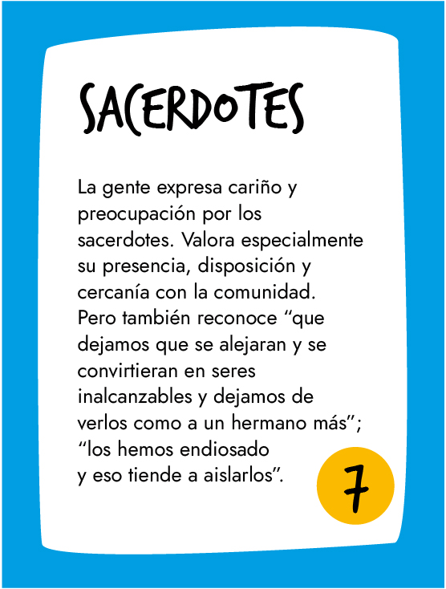
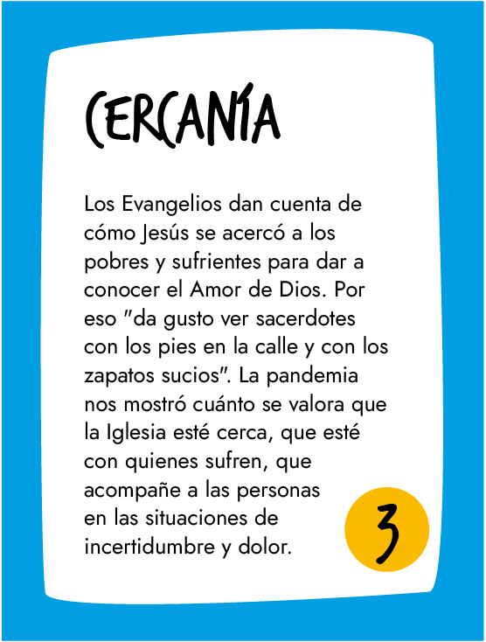
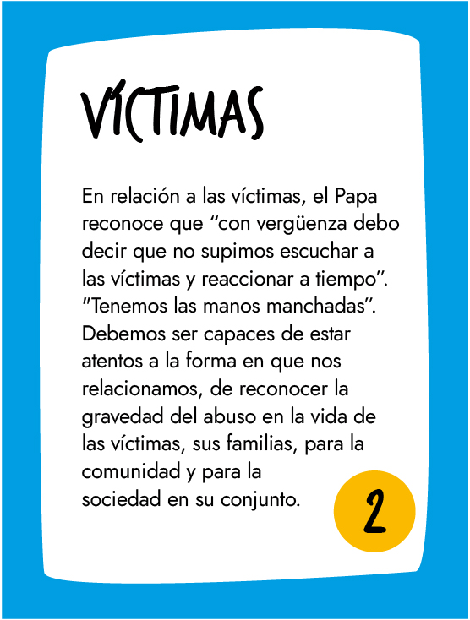
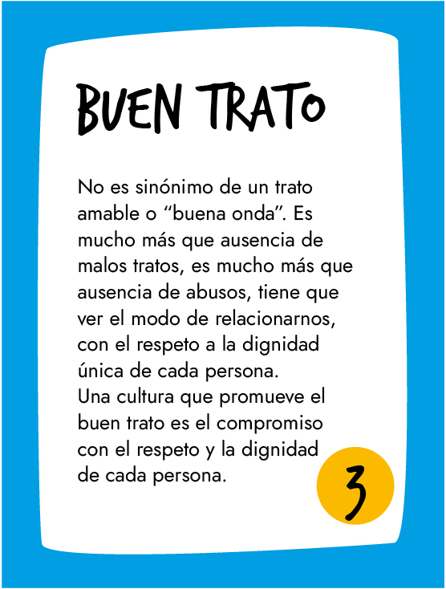
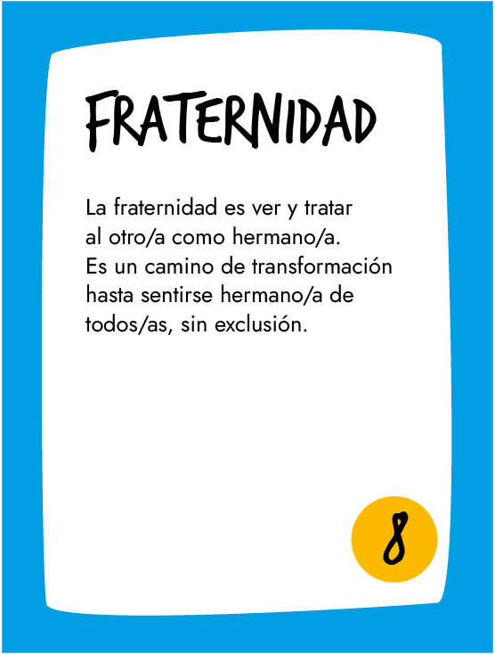
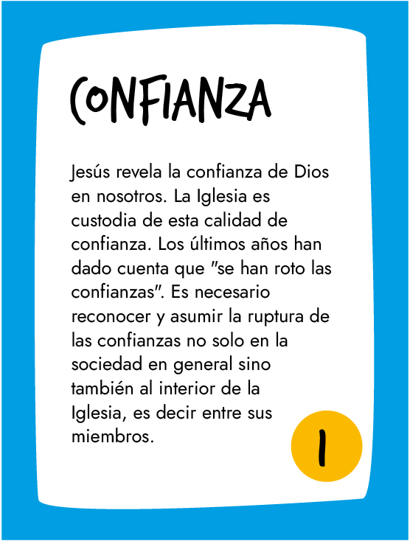
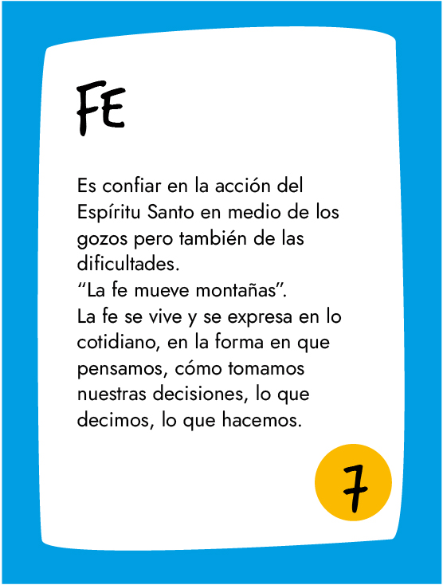
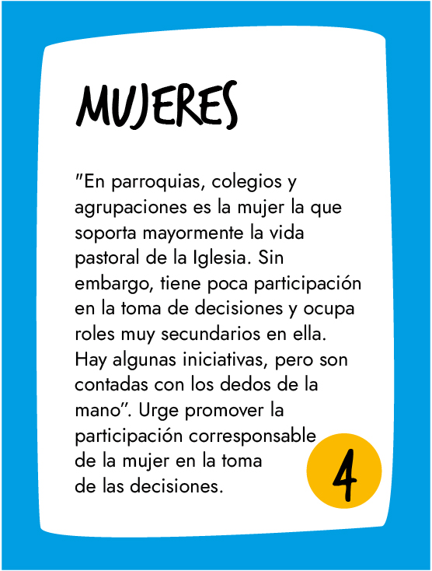
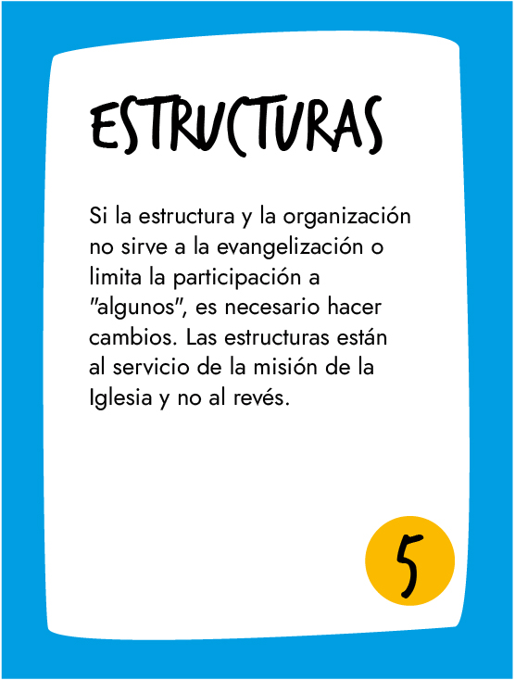
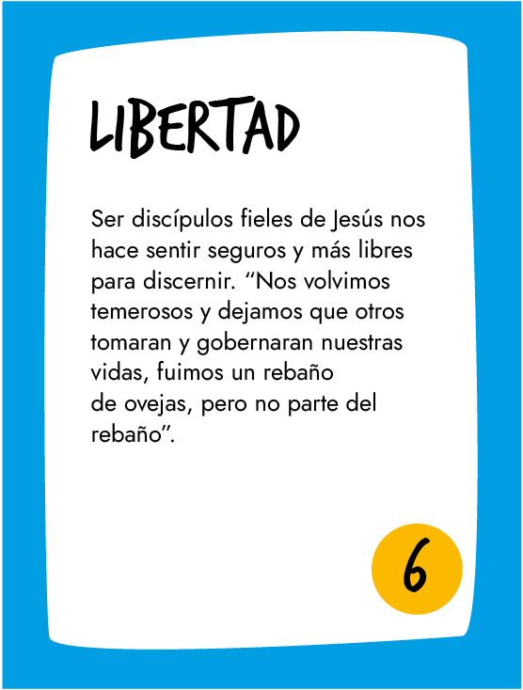
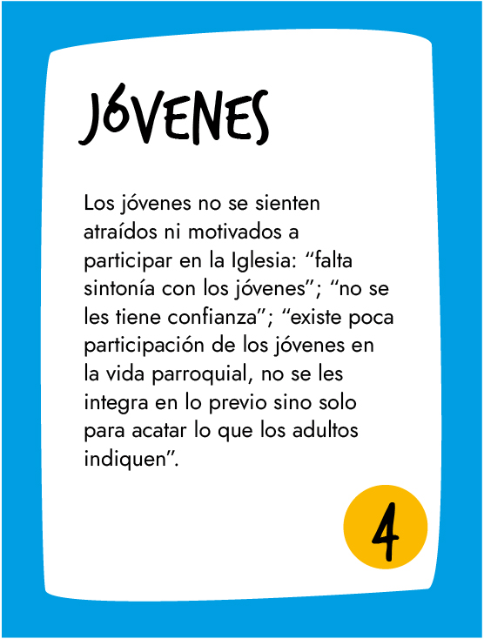
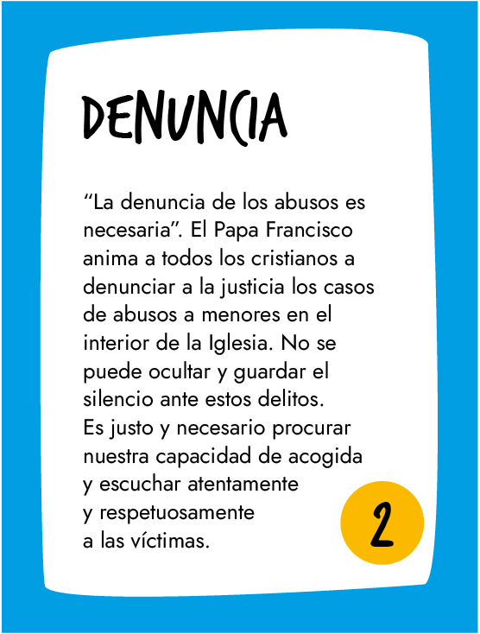
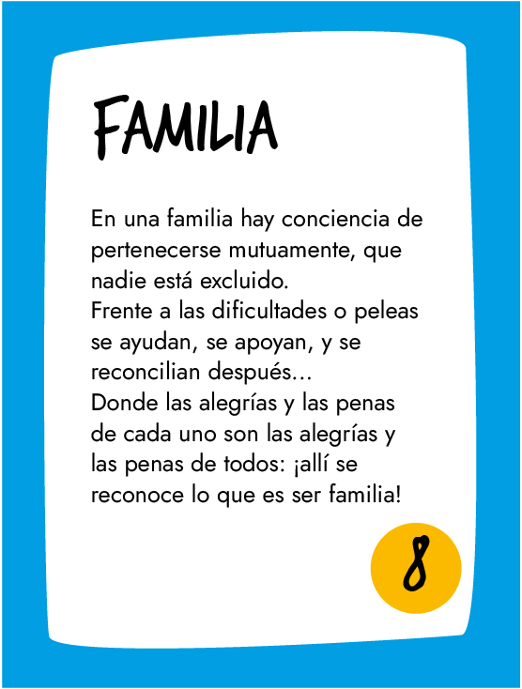
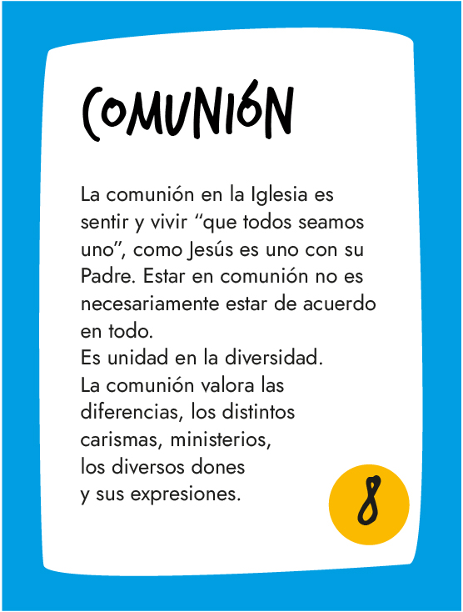
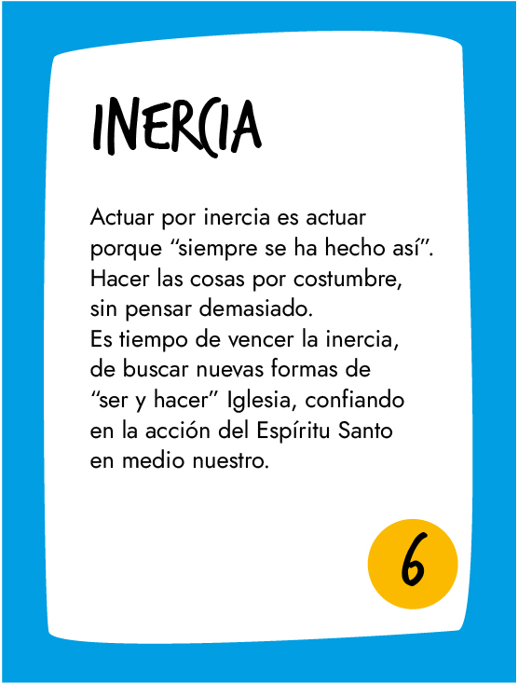
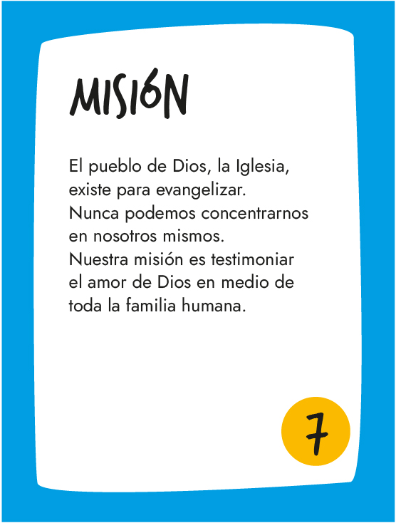
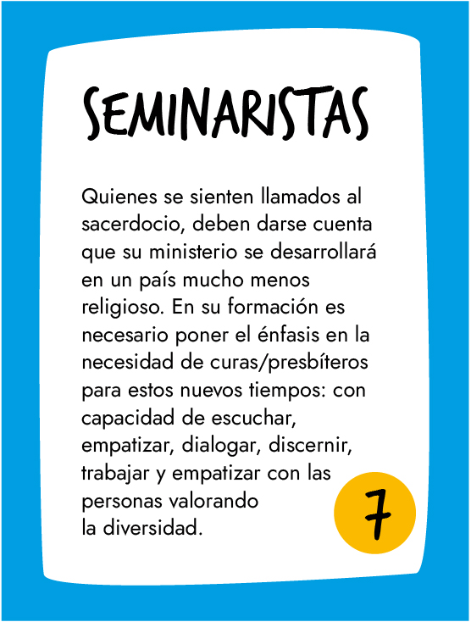
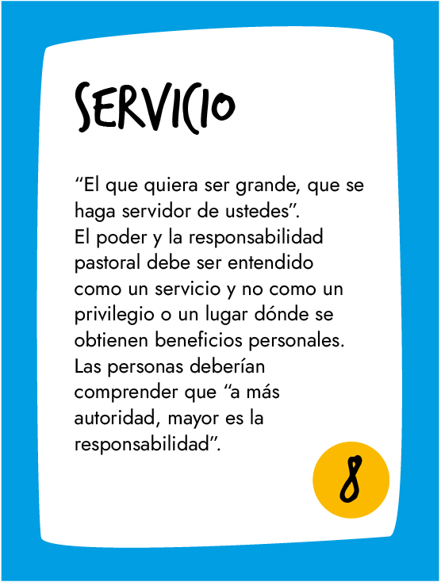
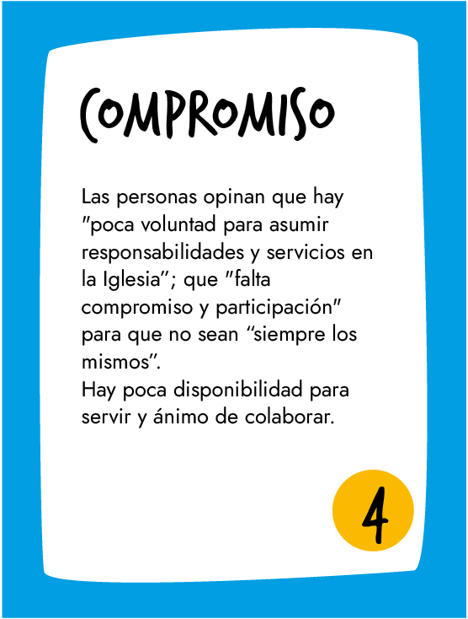
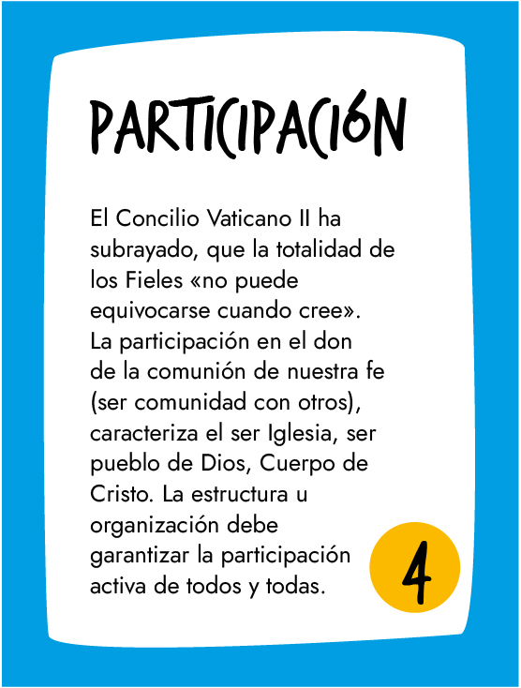
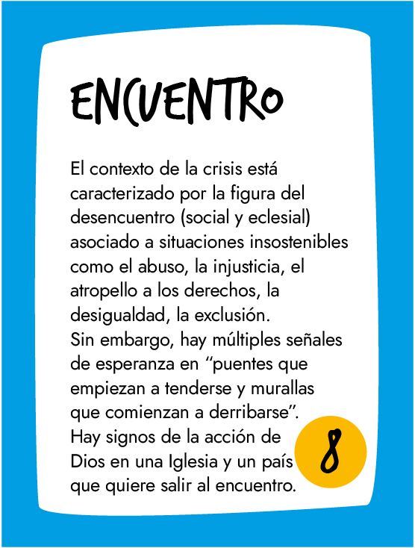
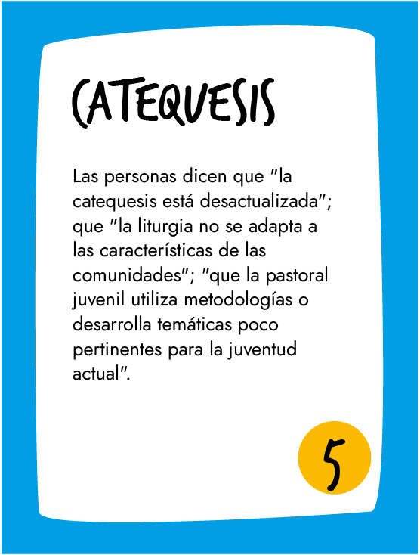
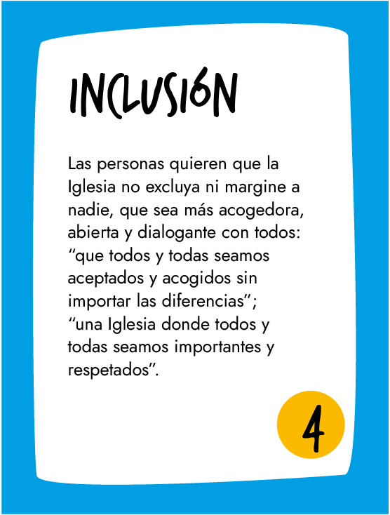
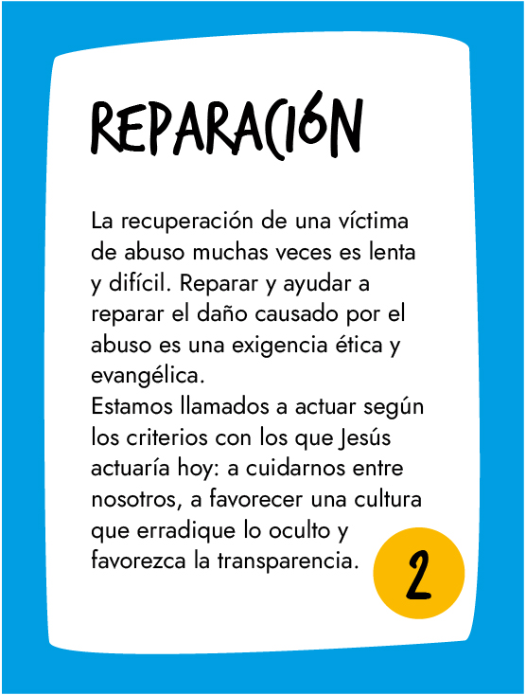
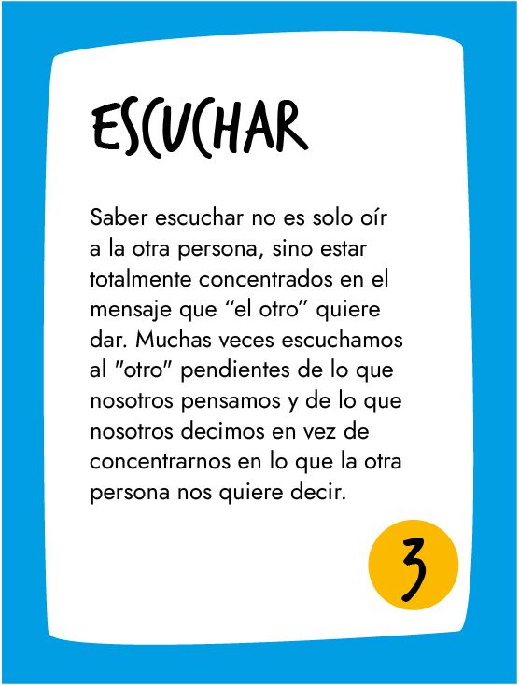
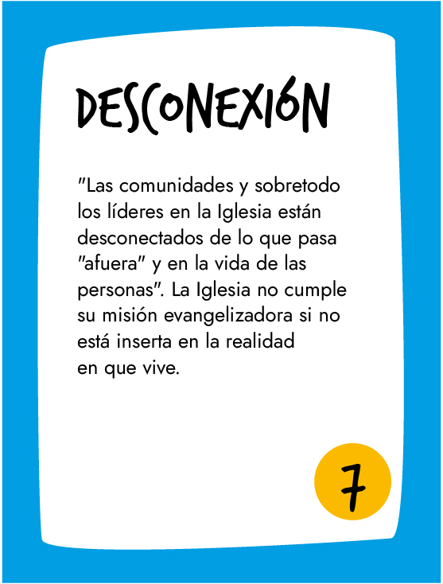
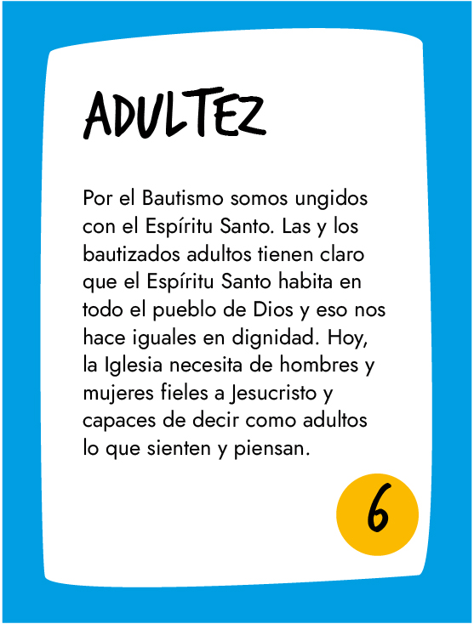
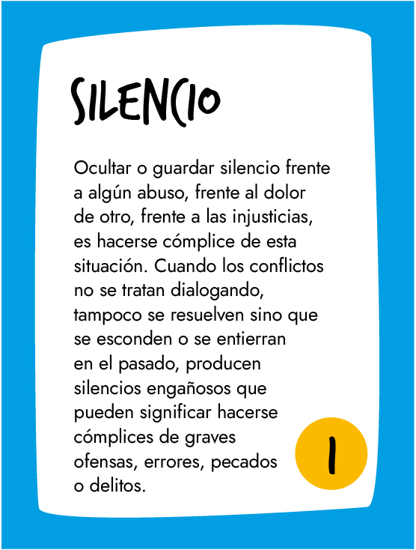
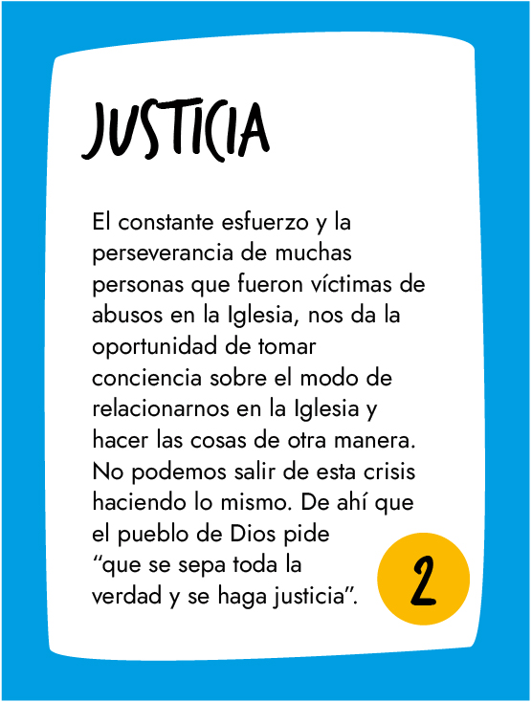

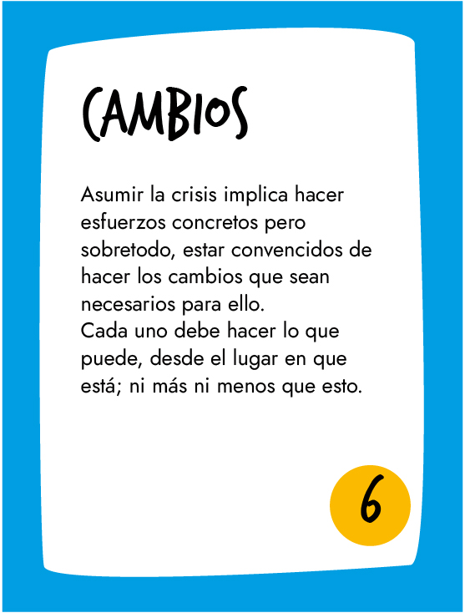
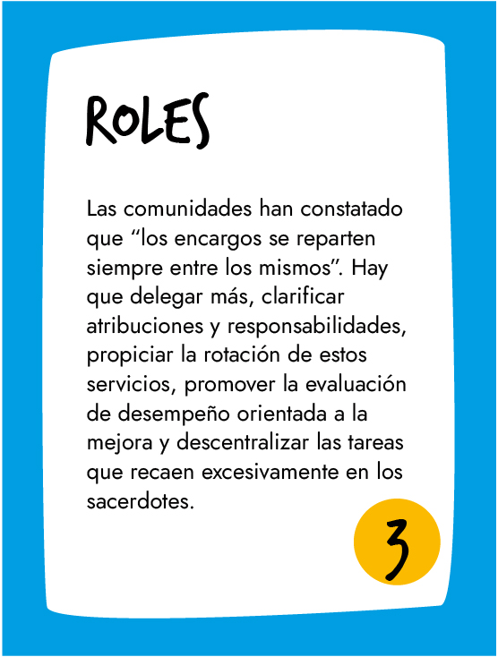
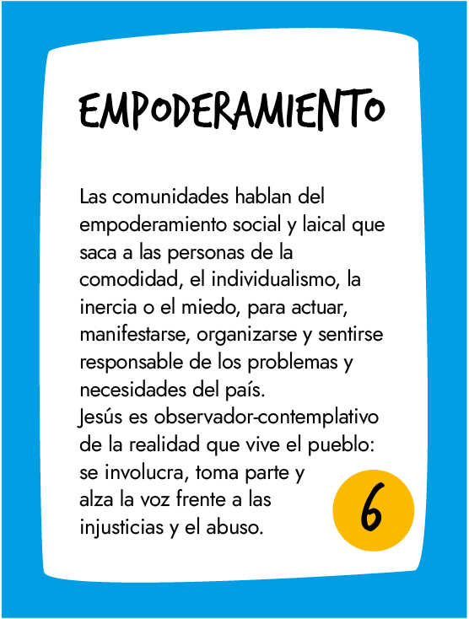
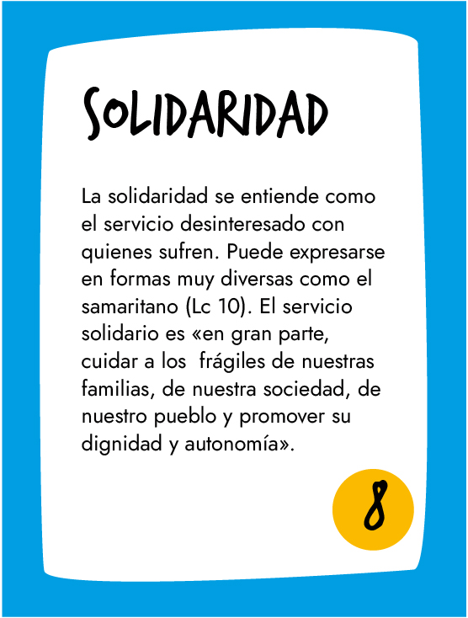
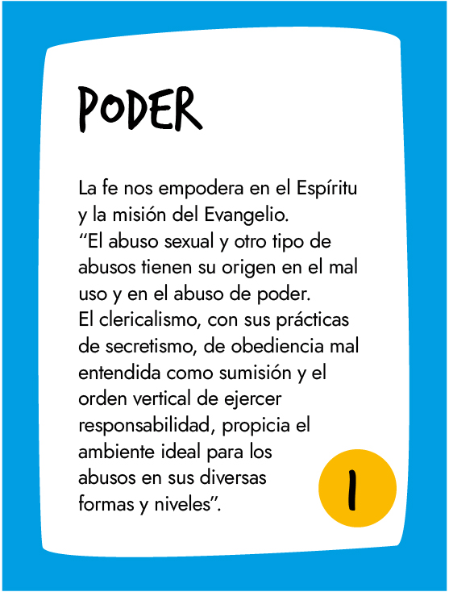
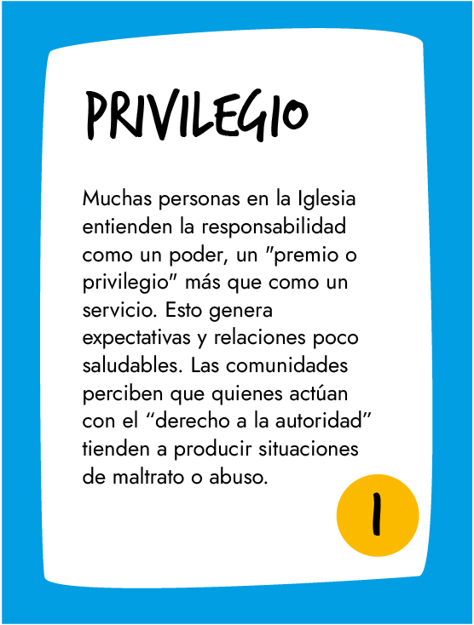
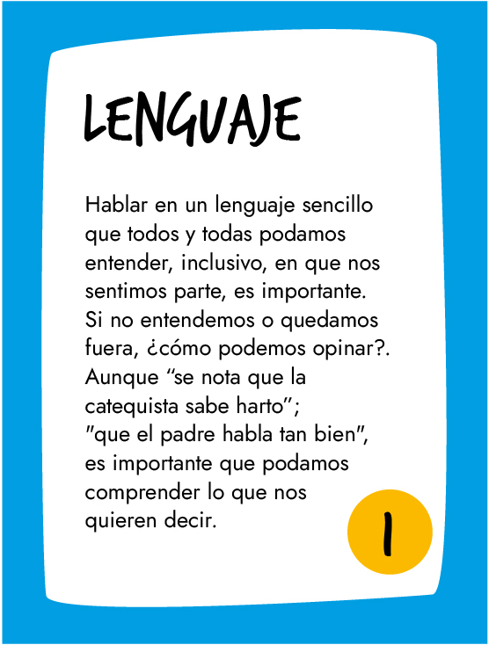
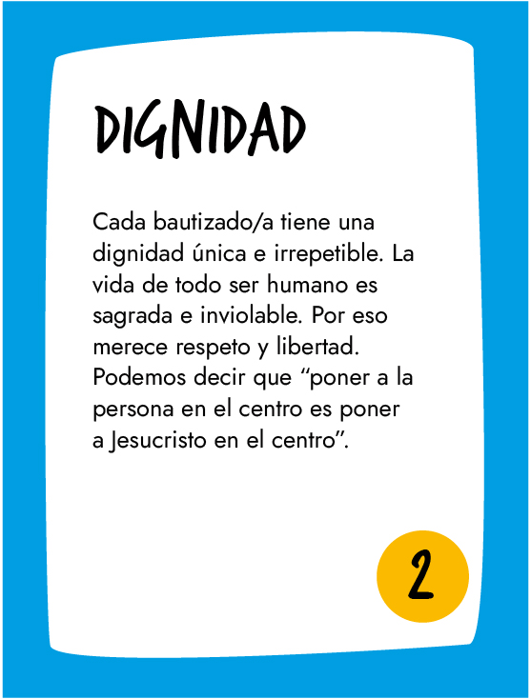
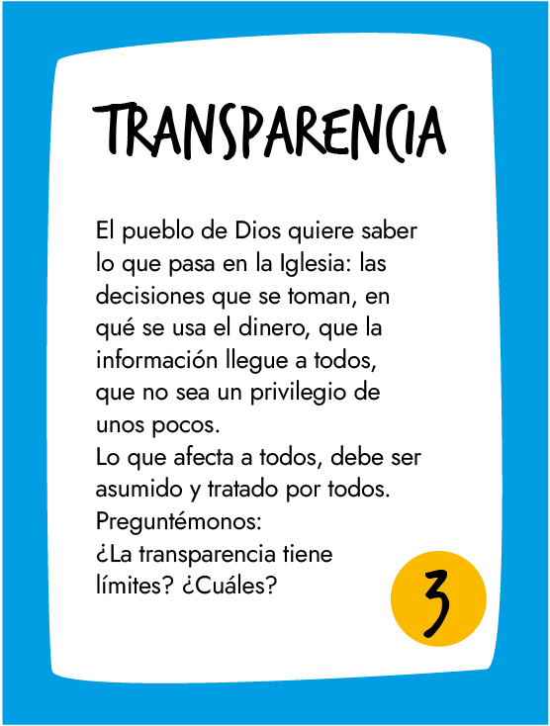
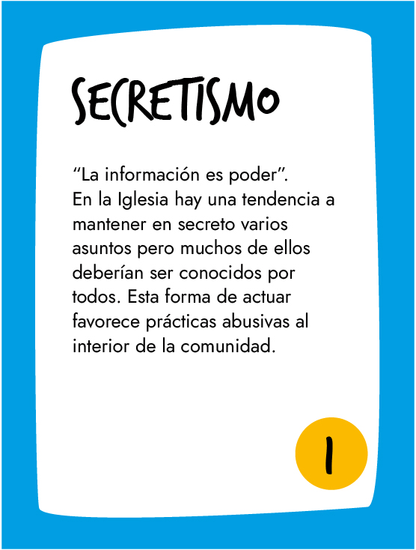
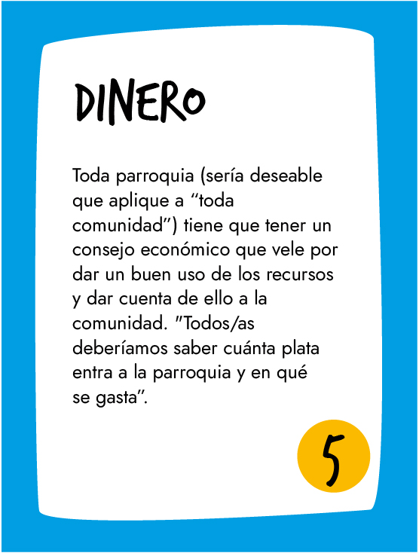
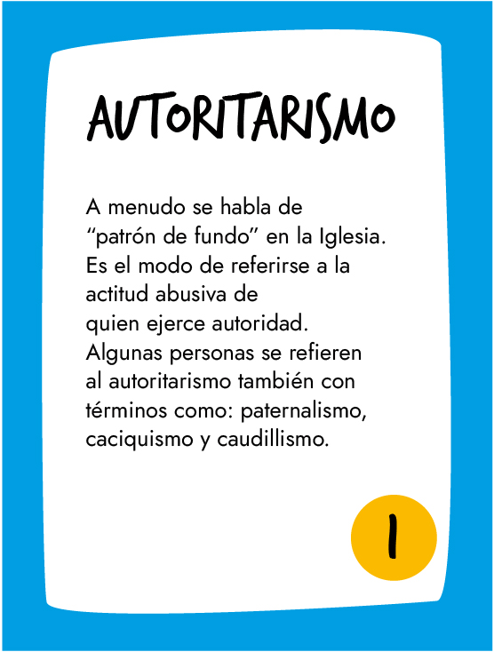
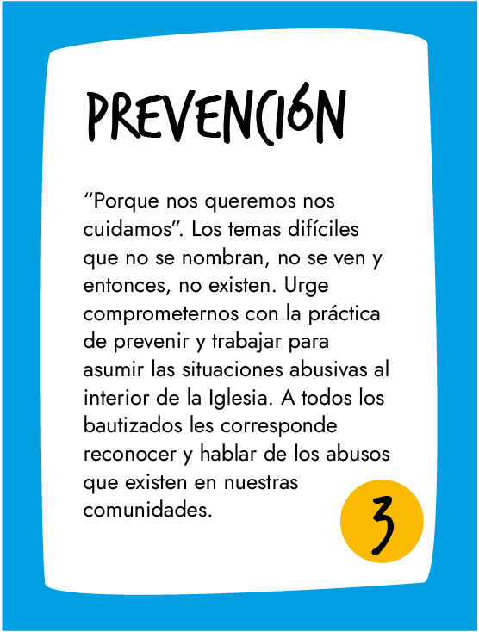
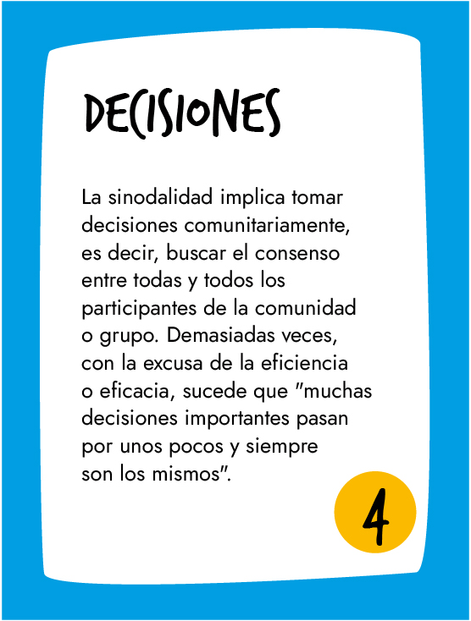





Slide 5
¿Recuerdas las palabras que te llamaron la atención?

Slide 6
Vamos a verlas de nuevo. Esta vez, todas juntas…
Recuerda que estas palabras están asociadas a temáticas o problemas que son importantes de profundizar si de verdad queremos hacernos parte de la renovación eclesial.

Slide 7


Slide 8
¿Qué palabras elegiste?
Anota tus palabras en el chat o alguien del grupo toma nota de las que se han elegido para no repetirlas.
Vamos a descubrir de qué se trata cada una de ellas.

Slide 9
Hagamos clic sobre la palabra
Cada persona tendrá que optar por una de las dos palabras que ha elegido según considere que es el tema más importante.

Slide 11
Ahora que cada persona ha escogido un tema (si hay 8 personas en el grupo, deben haber 8 palabras distintas elegidas), el grupo tendrá que elegir entre todos esos temas, solo 1.
¿Cómo? Ustedes deciden… pueden volver a leer los temas si es necesario hasta encontrar consenso.

Slide 12
¿Con qué tema nos quedamos?

Slide 14

Haz clic en el tema que han elegido y selecciona el botón
Esta acción nos llevará a una reflexión para profundizar el tema que hemos escogido y abrir el diálogo en el grupo.

Slide 16


Slide 72

1
ABUSO / AUTORITARISMO / CLERICALISMO / CONFIANZA / CONFLICTO
LENGUAJE / PODER / PRIVILEGIO / SECRETISMO / SILENCIO
El papa Francisco nos insta a “generar espacios donde la cultura del abuso y del encubrimiento no sea el esquema dominante; donde no se confunda una actitud crítica y cuestionadora con traición. Esto nos tiene que impulsar como Iglesia a buscar con humildad a todos los actores que configuran la realidad social y promover instancias de diálogo y constructiva confrontación para caminar hacia una cultura del cuidado y protección.” (Carta al Pueblo de Dios que peregrina en Chile).
Una consecuencia de la mentalidad que concibe los cargos asociados al poder como premio o privilegio,
es la generación de relaciones poco saludables. En términos de ambientes pastorales, las comunidades perciben que las estructuras que ejercen la autoridad de esta forma tienden a producir situaciones de maltrato o abuso. La experiencia de sentirse con “derecho a la autoridad”, en lugar de “al servicio de la comunidad”, se traduce en un liderazgo centrado en la autopreservación más que en el cuidado de la función, tarea o servicio encomendado a la estructura. (Informe Sistematización)
volver

Slide 73


1
ABUSO / AUTORITARISMO CLERICALISMO / CONFIANZA CONFLICTO /
LENGUAJE / PODER PRIVILEGIO / SECRETISMO / SILENCIO
La dificultad para enfrentar los conflictos al interior de las comunidades eclesiales aparece como causante de problemas interpersonales, pero también como obstáculo para su resolución. La mayoría de las comunidades dan a entender que, al no ser capaces de manejar adecuadamente los conflictos con los sacerdotes o entre los laicos, estos quedan invisibilizados y continúan amplificándose y dañando las relaciones. (Informe Sistematización)
Será necesario dejar atrás los prejuicios y los estereotipos: Podemos estar agobiados por nuestras debilidades y nuestra tendencia al pecado. El primer paso para escuchar es liberar nuestra mente y nuestro corazón de los prejuicios y estereotipos que nos llevan por el camino equivocado, hacia la ignorancia y la división. (Vademécum)
volver

Slide 74
2
ABUSO SEXUAL / DENUNCIA / DIGNIDAD / JUSTICIA /
REPARACIÓN / VÍCTIMAS
Hemos recorrido un doloroso camino para asumir una verdad muy compleja al interior de la Iglesia, asumiendo también que no todos la viven del mismo modo ni con la misma profundidad, pero sin duda estas verdades nos involucran emocionalmente en el tema y los sentimientos de rabia, pena y vergüenza, son acompañados por dolorosas situaciones de perplejidad y desilución.
Estamos viviendo una situación que ha traumatizado la vida de la Iglesia desde sus raíces, enrareciendo su vida y las confianzas en las relaciones internas y con la sociedad, socavando su credibilidad, paralizando en la perplejidad a muchos cristianos, alejando a otros de la vida eclesial y debilitando todo el anuncio de la Iglesia en nuestro mundo.
volver

Slide 75
2
ABUSO SEXUAL / DENUNCIA / DIGNIDAD / JUSTICIA /
REPARACIÓN / VÍCTIMAS
Es una crisis global, en el sentido que toca el conjunto de la vida y misión de la Iglesia, y que no proviene de fuera de la Iglesia, sino de situaciones complejas y escandalosas que surgen desde el interior mismo de la Iglesia, en que por los diversos tipos de escándalos sexuales y las dificultades para gestionarlos adecuadamente, las confianzas rotas y las intrigas de poder, cierta afonía eclesial a veces, pareciera que hemos enmudecido-confluyen en la pérdida de credibilidad de la Iglesia ante el mundo en que está llamada ser testigo de la novedad de Dios. Se trata de una crisis en que se manifiesta una significativa complejidad para abordarla por las múltiples aristas de la situación, los diversos tipos de actores, y el impacto en la vida de la Iglesia y de la sociedad chilena. (La misión de la Iglesia en la prevención de los abusos sexuales)
Hacer lo que es justo y verdadero no está destinado a llamar la atención o a aparecer en los titulares, sino que tiene como objetivo ser fiel a Dios y servir a su Pueblo. Estamos llamados a ser faros de esperanza, no profetas de desventuras. (Vademécum)
volver

Slide 76
3
BUEN TRATO / CERCANÍA / DIÁLOGO / ESCUCHAR /
PREVENCIÓN / RESPETO ROLES /TRANSPARENCIA
La Iglesia de la ternura es la Iglesia de Ia Palabra que protege, que se empeña en atestiguar el amor de Dios con caricias que no violentan, con gestos que no transgreden, con detalles que no resultan ambiguos; una Iglesia que pone en primer lugar la pedagogía del respeto, negándose a toda forrna de dominio o de abuso. La Iglesia de la ternura es la Iglesia de la opción preferencial por los niños, niñas y adolescentes, por los adultos vulnerables, por las víctimas de abuso sexual y por las víctimas secundarias; una Iglesia, por tanto, de acogida, capaz de convertirse en un espacio seguro donde cada uno pueda sentirse en su casa y experimentar que esta en un entorno protector. (La Iglesia de la ternura. Un Evangelio por descubrir. C. Rocchetta)
volver

Slide 77
3
BUEN TRATO / CERCANÍA / DIÁLOGO / ESCUCHAR /
PREVENCIÓN / RESPETO ROLES /TRANSPARENCIA
Es importante reconocer que usualmente en materia de abusos sexuales, solemos llegar tarde y actuar cuando el delito se ha producido. Nuestra gran tarea es anticiparnos a los hechos, pensar en todas aquellas variables que nos permitirían evitar que este tipo de atrocidades ocurran.
Podemos estar agobiados por nuestras debilidades y nuestra tendencia al pecado. El primer paso para escuchar es liberar nuestra mente y nuestro corazón de los prejuicios y estereotipos que nos llevan por el camino equivocado, hacia la ignorancia y la división. (Vademécum)
volver

Slide 78
4
COMPROMISO / DECISIONES DIVERSIDAD / INCLUSIÓN / JÓVENES / MUJERES / PARTICIPACIÓN / REPRESENTATIVIDAD
El Papa aseveró que “la participación de todos es un compromiso eclesial irrenunciable”.
Una Iglesia sinodal es una Iglesia participativa y corresponsable. En el ejercicio de la sinodalidad está llamada a articular la participación de todas y todos, según la vocación de cada uno, con la autoridad conferida por Cristo al Colegio de los Obispos presididos por el Papa. La participación se funda sobre el hecho de que todos los fieles están habilitados y son llamados para que cada uno ponga al servicio de los demás los respectivos dones recibidos del Espíritu Santo. La autoridad de los Pastores es un don específico del Espíritu de Cristo Cabeza para la edificación de todo el Cuerpo, no una función delegada y representativa del pueblo.
El Pontífice reconoció que la Iglesia ha avanzado en el aspecto de la participación del Pueblo de Dios, “pero todavía nos cuesta, y nos vemos obligados a constatar el malestar y el sufrimiento de numerosos agentes pastorales, de los organismos de participación de las diócesis y las parroquias, y de las mujeres, que a menudo siguen quedando al margen”. (La sinodalidad en la vida y en la misión de la iglesia).
volver

Slide 79
4
COMPROMISO / DECISIONES DIVERSIDAD / INCLUSIÓN / JÓVENES / MUJERES / PARTICIPACIÓN / REPRESENTATIVIDAD
Las comunidades estiman necesario instalar un liderazgo participativo, centrado en la escucha y la flexibilidad o adaptabilidad al cambio. Algunas comunidades declaran que es preciso contar con liderazgos que se atrevan a “desestructurar”, “rediseñar” e “innovar” en las formas de organización. A su vez, se considera fundamental dar espacio para la renovación de personas que ocupan cargos en diversas estructuras, priorizado criterios de equidad generacional, territorial y de género. Este paso es de gran relevancia, dada la extendida percepción de que en la Iglesia quienes lideran estructuras “son los mismos de siempre”. (Informe de Sistematización).
Todos estamos en el mismo barco. Juntos formamos el Cuerpo de Cristo. Dejando a un lado el espejismo de la autosuficiencia, podemos aprender unos de otros, caminar juntos y estar al servicio de los demás. Podemos construir puentes más allá de los muros que a veces amenazan con separarnos: edad, género, riqueza, habilidades diferentes, distintos niveles de educación, etc. (Vademécum)
volver

Slide 80
5
CATEQUESIS / CONSEJO PASTORAL / ESTRUCTURAS / DINERO
Una buena manera de sintetizar los cambios que las comunidades anhelan es a partir del llamado a avanzar en liderazgos más distribuidos y en todos los niveles organizacionales, propiciando la descentralización y delegación de tareas. (Informe de Sistematización)
La dimensión sinodal de la Iglesia se debe expresar mediante la realización y el gobierno de procesos de participación y de discernimiento capaces de manifestar el dinamismo de comunión que inspira todas las decisiones eclesiales. La vida sinodal se expresa en estructuras institucionales y en procesos que conducen a través de diversas etapas (preparación, celebración, recepción), a actos sinodales en los que la Iglesia es convocada según varios niveles de actuación de su sinodalidad constitutiva. (La sinodalidad en la vida y misión de la Iglesia. Papa Francisco).
volver

Slide 81
5
CATEQUESIS / CONSEJO PASTORAL / ESTRUCTURAS / DINERO
En la parroquia se prevén dos estructuras de perfil sinodal: el Consejo pastoral parroquial y el Consejo para los asuntos económicos, con la participación laical en la consulta y en la planificación pastoral. La práctica de una efectiva dinámica sinodal en la Iglesia particular exige además que el Consejo pastoral diocesano y los Consejos pastorales parroquiales trabajen de modo coordinado y sean oportunamente valorizados. (La sinodalidad en la vida y misión de la Iglesia. Papa Francisco).
El proceso sinodal exigirá, naturalmente, una renovación de las estructuras en los distintos niveles de la Iglesia, para favorecer una comunión más profunda, una participación más plena y una misión más fructífera. Al mismo tiempo, la experiencia de la sinodalidad no debería concentrarse en particular en las estructuras, sino en la experiencia de caminar juntos para discernir el camino a seguir, inspirados por el Espíritu Santo. La conversión y la renovación de las estructuras sólo se producirán a través de la conversión y la renovación continua de todos los miembros del Cuerpo de Cristo. (Vademécum)
volver

Slide 82
6
ADULTEZ / CAMBIO / EMPODERAMIENTO / INERCIA
LIBERTAD / VALENTÍA
El “mea culpa” delante a tantos errores históricos del pasado lo hemos hecho más de una vez ante muchas situaciones aunque personalmente no hayamos participado en esa coyuntura histórica. Y esta misma actitud es la que se nos pide hoy. Se nos pide una reforma, que –en este caso– no consiste en palabras sino en actitudes que tengan el coraje de ponerse en crisis, de asumir la realidad sea cual sea la consecuencia. Y toda reforma comienza por sí mismo. La reforma en la Iglesia la han hecho hombres y mujeres que no tuvieron miedo de entrar en crisis y dejarse reformar a sí mismos por el Señor. Es el único camino, de lo contrario no seremos más que “ideólogos de reformas” que no ponen en juego la propia carne.
El Señor no aceptó nunca hacer “la reforma” (permítaseme la expresión) ni con el proyecto fariseo o el saduceo o el zelote o el esenio. Sino que la hizo con su vida, con su historia, con su carne en la cruz.
volver

Slide 83
6
ADULTEZ / CAMBIO / EMPODERAMIENTO / INERCIA
LIBERTAD / VALENTÍA
Estamos llamados a abandonar actitudes de autocomplacencia y comodidad que nos llevan a tomar decisiones basándonos únicamente en cómo se han hecho las cosas en el pasado. (Carta del papa Francisco al Cardenal Reinhard Marx).
La Iglesia es el Cuerpo de Cristo enriquecido por diferentes carismas, donde cada miembro tiene un rol único que desempeñar. Todos somos interdependientes los unos de los otros y todos compartimos una misma dignidad dentro del santo Pueblo de Dios. A imagen de Cristo, el verdadero poder es el servicio. (Vademécum)
volver

Slide 84
7
DESCONEXIÓN / FE / LIDERAZGO / MISIÓN SACERDOTES / SEMINARISTAS
Los seminarios deben poner el énfasis en que los futuros sacerdotes sean capaces de servir al santo Pueblo fiel de Dios, reconociendo la diversidad de culturas y renunciando a la tentación de cualquier forma de clericalismo. El sacerdote es ministro de Jesucristo: protagonista que se hace presente en todo el Pueblo de Dios. Los sacerdotes del mañana deben formarse mirando al mañana: su ministerio se desarrollará en un mundo secularizado y, por lo tanto, nos exige a nosotros pastores discernir cómo prepararlos para desarrollar su misión en este escenario concreto y no en nuestros «mundos o estados ideales». Una misión que se da en unidad fraternal con todo el Pueblo de Dios. Codo a codo, impulsando y estimulando al laicado en un clima de discernimiento y sinodalidad, dos características esenciales en el sacerdote del mañana. No al clericalismo y a mundos ideales que sólo entran en nuestros esquemas pero que no tocan la vida de nadie. (Encuentro del papa con los obispos en la catedral de Santiago, 2018)
volver

Slide 85
8
COMUNIÓN / ENCUENTRO / FAMILIA / FORMACIÓN FRATERNIDAD / SERVICIO / SOLIDARIDAD / VÍNCULOS
El camino de la sinodalidad es el camino que Dios espera de la Iglesia del tercer milenio. Este itinerario, que se sitúa en la línea del «aggiornamento» de la Iglesia propuesto por el Concilio Vaticano II, es un don y una tarea: caminando juntos, y juntos reflexionando sobre el camino recorrido, la Iglesia podrá aprender, a partir de lo que irá experimentando, cuáles son los procesos que pueden ayudarla a vivir la comunión, a realizar la participación y a abrirse a la misión. Nuestro “caminar juntos”, en efecto, es lo que mejor realiza y manifiesta la naturaleza de la Iglesia como Pueblo de Dios peregrino y misionero. (Documento preparatorio)
volver

Slide 86
8
COMUNIÓN / ENCUENTRO / FAMILIA / FORMACIÓN FRATERNIDAD / SERVICIO / SOLIDARIDAD / VÍNCULOS
Un Proceso Sinodal es un tiempo para dialogar con personas del mundo de la economía y de la ciencia, de la política y de la cultura, de las artes y del deporte, de los medios de comunicación y de las iniciativas sociales. Será un momento para reflexionar sobre la ecología y sobre la paz, sobre los problemas de la vida y sobre la migración. Debemos tener en cuenta el panorama general para cumplir nuestra misión en el mundo. También es una oportunidad para profundizar en el camino ecuménico con otras confesiones cristianas y para profundizar en nuestro entendimiento con otras tradiciones religiosas. (Vademécum)
volver

Slide 87


Caminando juntos renovamos la Iglesia…
No nos olvidemos que es un ejercicio de discernimiento creyente, queremos oír lo que Dios nos quiere decir.
¿Hacia dónde nos llevará el Espíritu?

Slide 88
Todos tienen derecho a ser escuchados, así como todos tienen derecho a hablar.
Cada persona tendrá un 1 minuto para hablar mientras el resto escucha atenta y respetuosamente, sin interrumpir.
La idea es que todos participen pero si alguien no quiere decir nada, simplemente dice “paso”.

Slide 89

Todo esto “no puede quedar en nada”. Somos iglesia. Nosotros podemos hacer (o no) algo para transformar nuestra manera de relacionarnos y la forma en que hacemos las cosas. De nosotros depende dar pasos concretos para que eso suceda.

Slide 90
El objetivo de este momento es llegar al menos a una propuesta que responda a hacerse cargo de la temática escogida con las siguientes condiciones…

Slide 91
Que sea compartida por todo el grupo
Que sea realizable (realista)
Que sea evangélica (que responda a los criterios del Evangelio)
Y que sea evaluable (una vez llevada a la práctica, podamos ver si resultó o no).

Slide 92




Para llegar a una propuesta, los siguientes roles pueden servir de referencia a la hora de pensar la propuesta. El grupo define la mejor manera de llegar a una propuesta.

Slide 93
La propuesta a la que llegue el grupo se registra según la pauta de síntesis.
REGISTRAR online
www.discernimiento.cl

Slide 94
Cuando terminemos nos vamos a plenario….
En el plenario evaluamos la experiencia (el equipo toma nota)
Y cerramos el encuentro con la Oración Pueblo de Dios, camino de esperanza.

